Slide 1
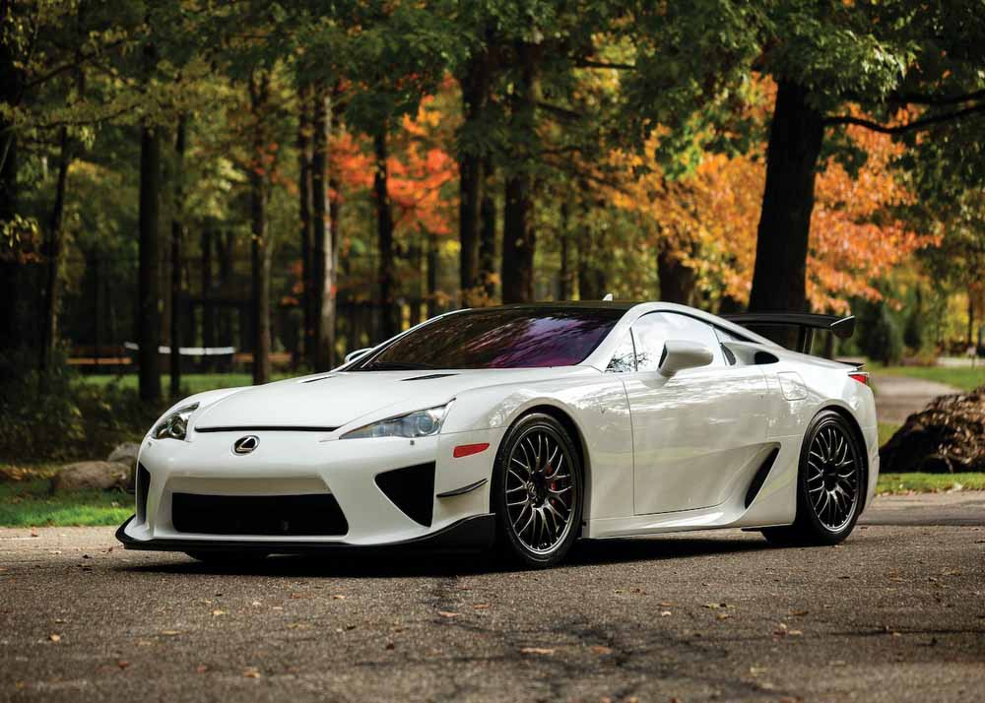
Uhlík

Slide 2
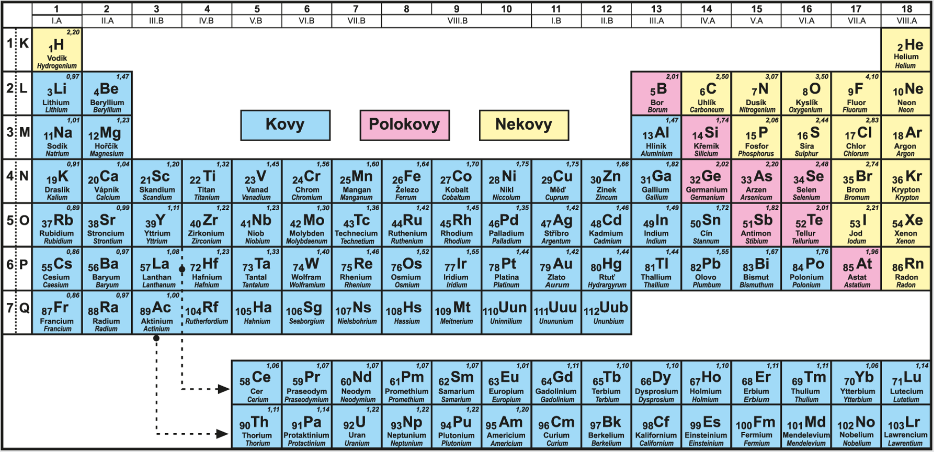
Uhlík
Šestý prvek periodické soustavy – obsahuje šest protonů
periodická tabulka prvků

Slide 3
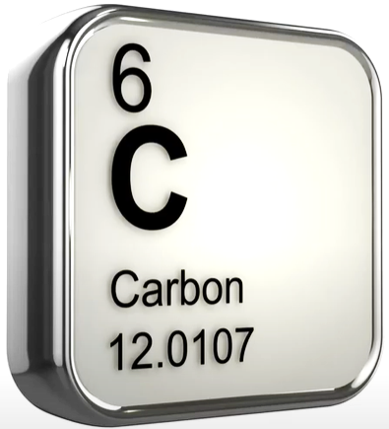
Uhlík
šestý prvek periodické soustavy – obsahuje šest protonů

Slide 4
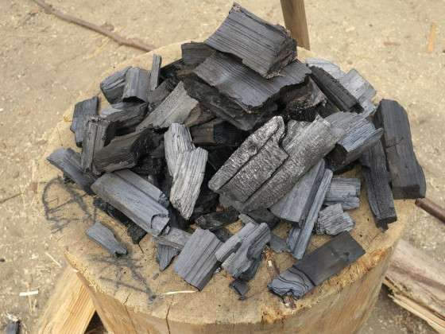
Uhlík
chemická značka C (Carboneum, ,,carbo“ = dřevěné uhlí)

Slide 5
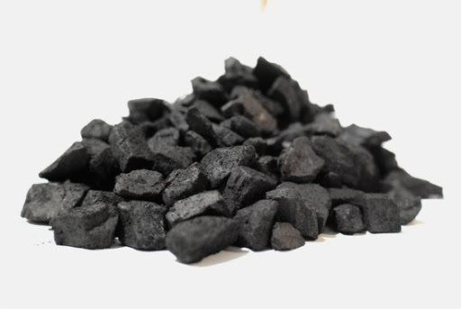
Uhlík
vyskytuje se v několika základních podobách:
uhlí

Slide 6
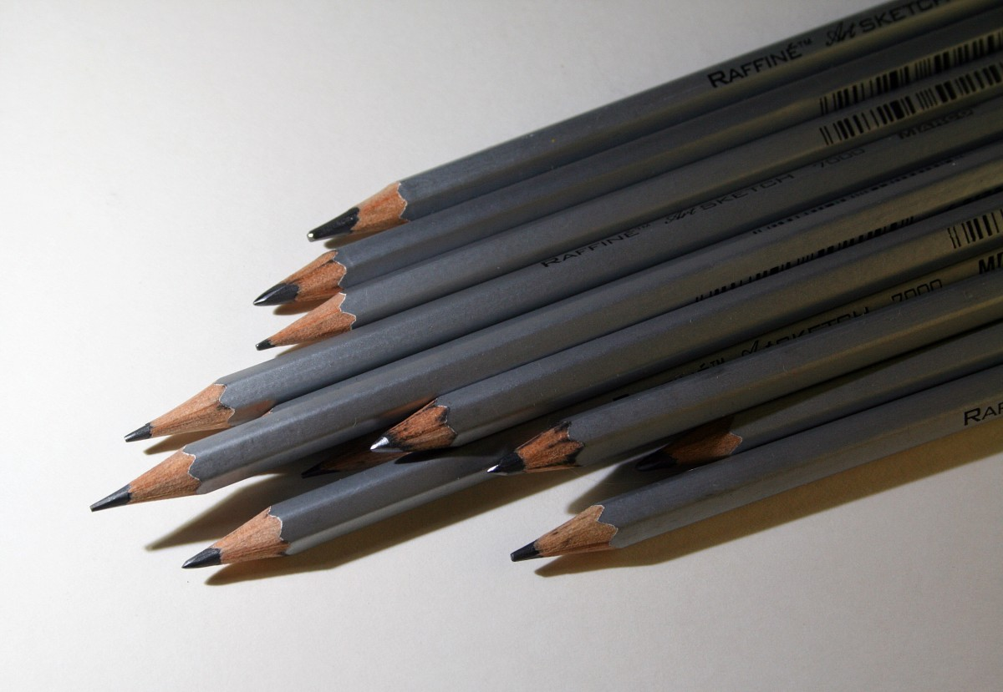
Uhlík
vyskytuje se v několika základních podobách:
tuha

Slide 7
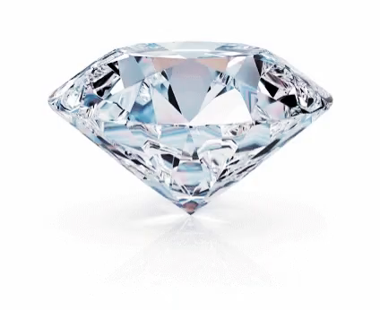
Uhlík
vyskytuje se v několika základních podobách:
diamant

Slide 8
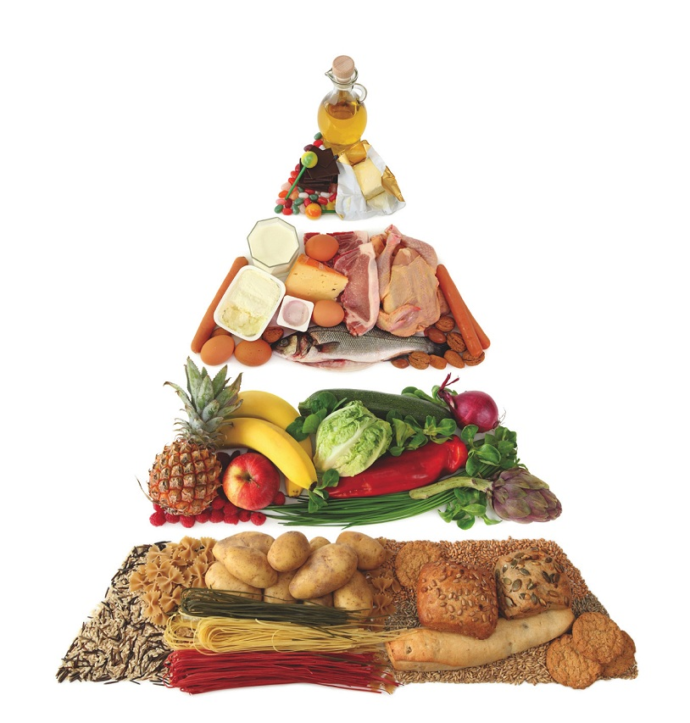
Uhlík
vyskytuje se v několika základních podobách:
organické látky

Slide 9
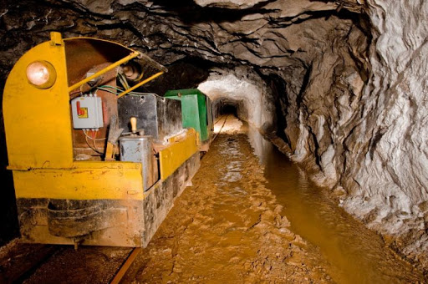
Uhlík
tuha (grafit)
v přírodě poměrně běžný minerál
starý grafitový důl

Slide 10
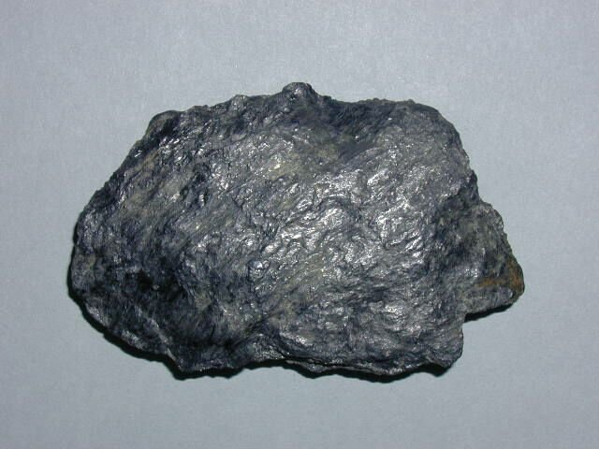
Uhlík
tuha (grafit)
má černou barvu a vysoký lesk
starý grafitový důl

Slide 11
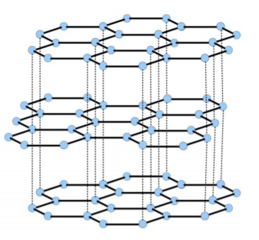
Uhlík
tuha (grafit)
je měkká, dá se snadno otírat o papír
struktura grafitu

Slide 12
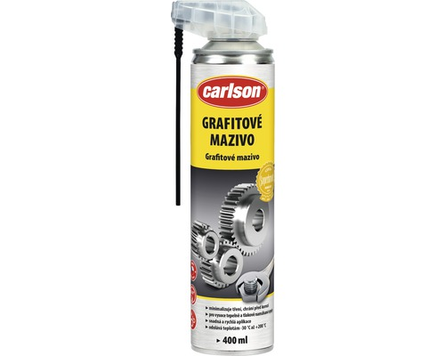
Uhlík
tuha (grafit)
využití – tužky, elektrody, mazadla, žáruvzdorné materiály

Slide 13
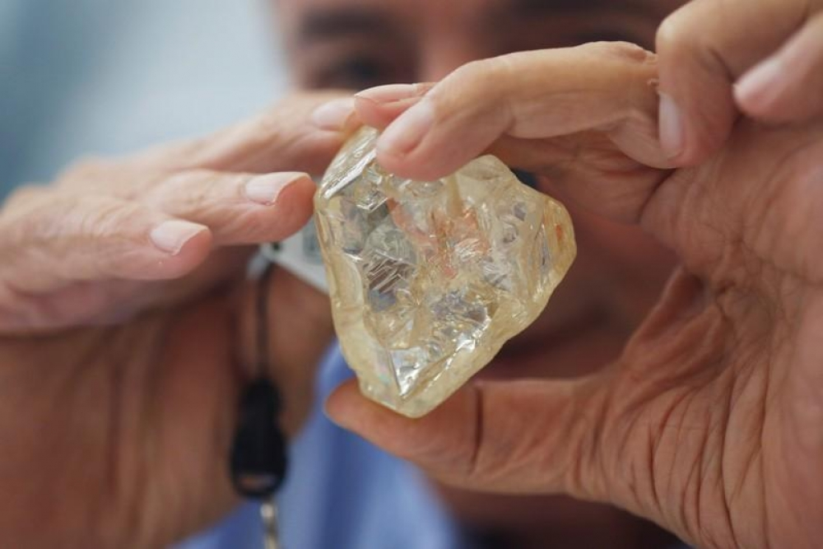
Uhlík
b) diamant
vzácný minerál s vysokou tvrdostí
surový diamant

Slide 14
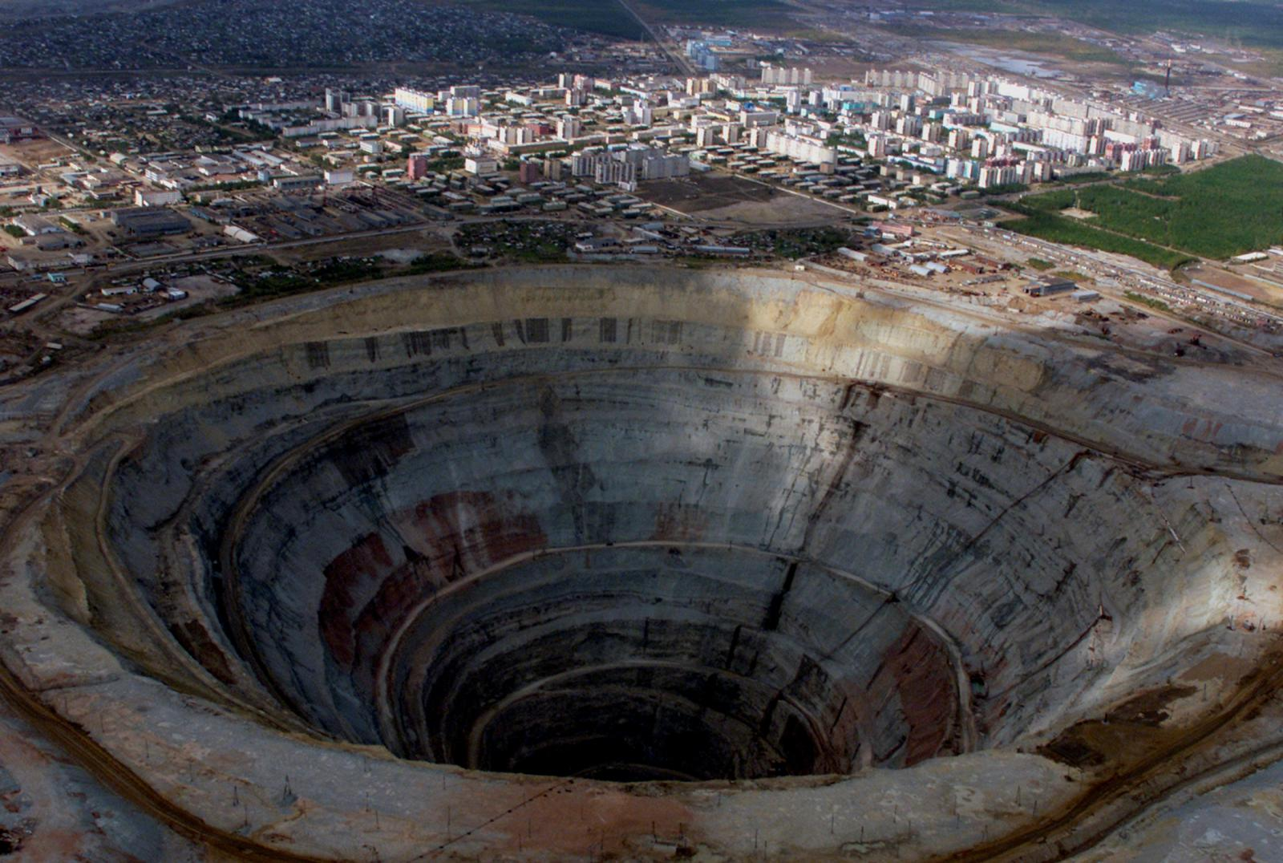
Uhlík
b) diamant
vzácný minerál s vysokou tvrdostí
diamantový důl

Slide 15
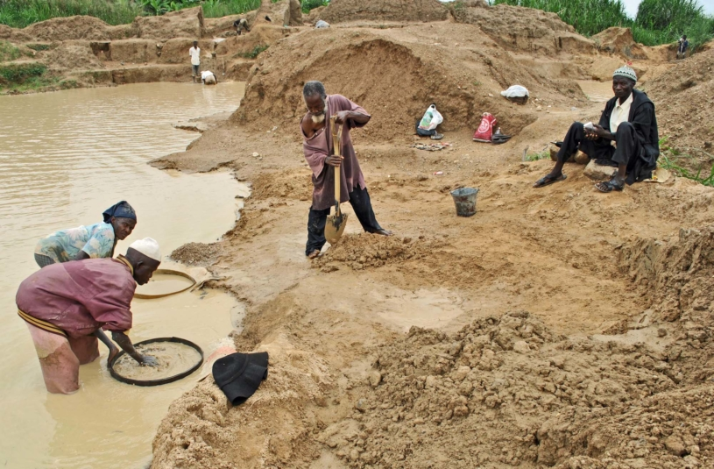
Uhlík
b) diamant
vzácný minerál s vysokou tvrdostí
těžba diamantů v Africe

Slide 16
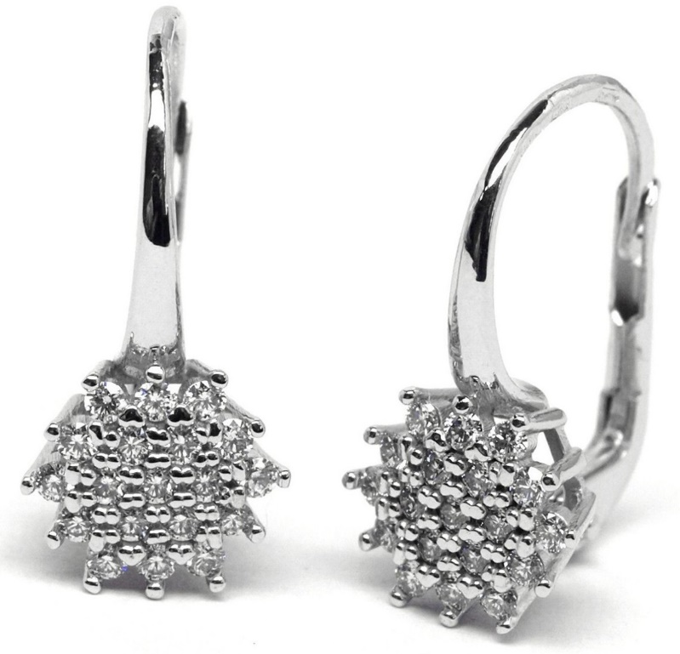
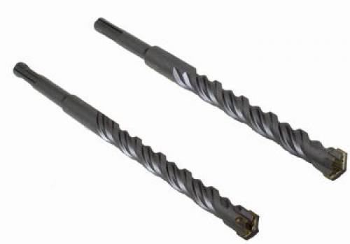
Uhlík
b) diamant
využití – šperkařství, brusné materiály (vrtáky apod.)

Slide 17
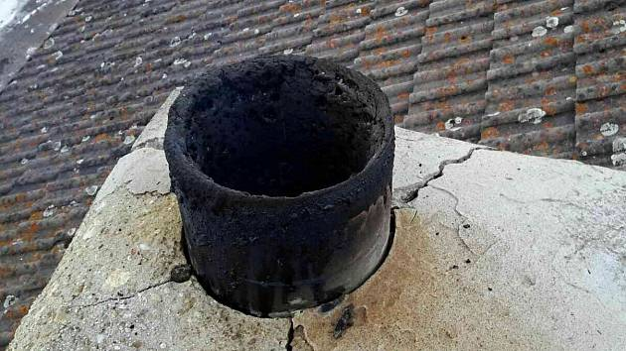
Uhlík
c) saze
jemné částečky vznikající při nedokonalém spalování

Slide 18
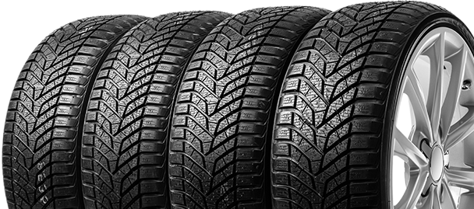
Uhlík
c) saze
využití – výroba pneumatik, tiskařské inkousty

Slide 19
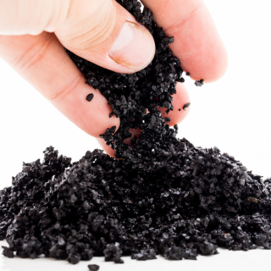
Uhlík
d) aktivní uhlí
vyrábí se ze dřeva, uhlí a kokosových ořechů

Slide 20
Uhlík
d) aktivní uhlí
použití – léky proti průjmům, filtry na čištění vody apod.

Slide 21
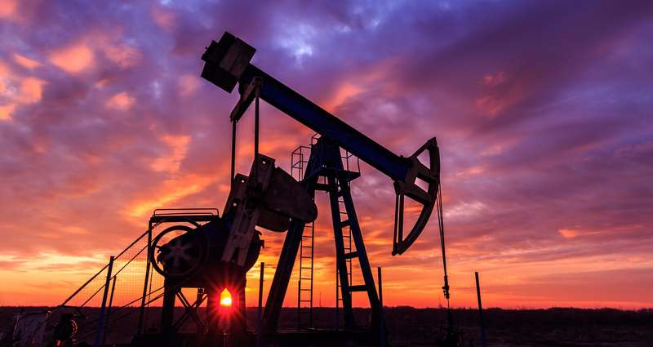
Uhlík
e) uhlí, ropa, zemní plyn
fosilní paliva – vznikla chemickou přeměnou pravěkých organismů

Slide 22
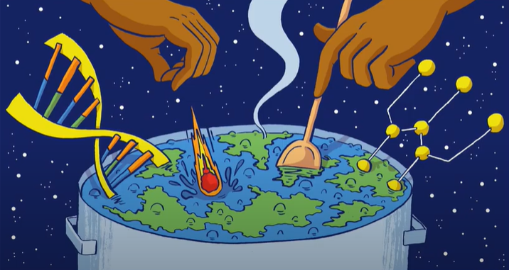
Uhlík
f) součást živých organismů
život na naší planetě je na bázi uhlíku
biogenní prvek

Slide 23
Uhlík
g) uhlíková vlákna
lehký a tvrdý materiál s velkým potenciálem
uhlíková karoserie

Slide 24
Nabídka uhlíkových referátů
Těžba grafitu v Čechách
Těžba diamantů v Africe
Výroba a užití průmyslových diamantů
Uhlíková vlákna jako materiál budoucnosti?

